Slide 1
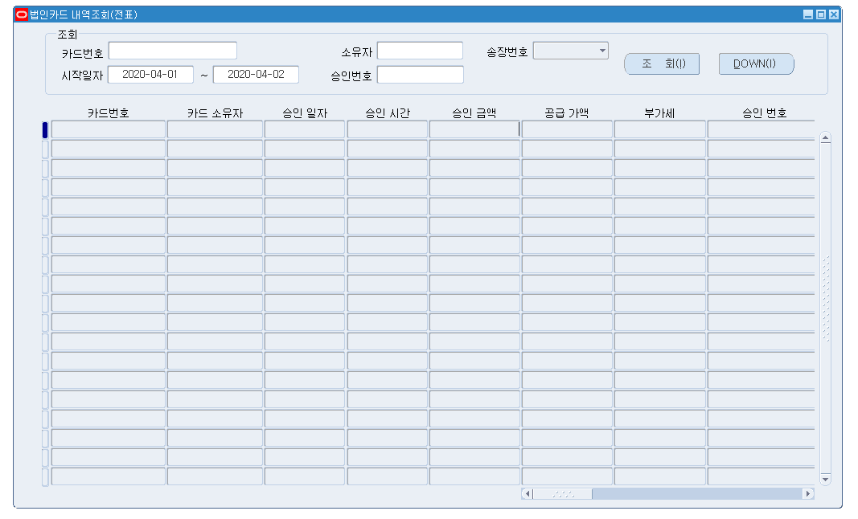
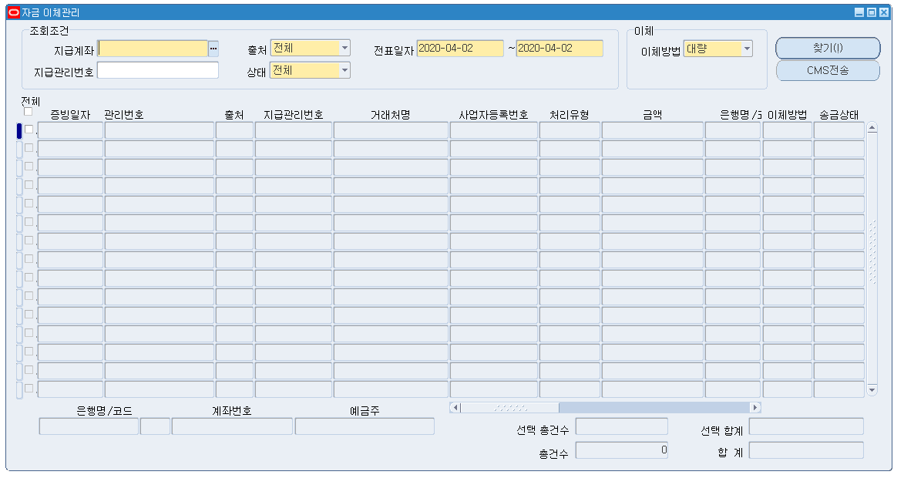
통합CMS 프로그램
ERP연계 사례집
더존, 영림원, SAP, 자체개발 ERP별 연계 방식과 활용 화면 구성
통합CMS
→
연계 Agent
→
ERP
→
업무 활용
은행/카드/세금계산서 수집
스케줄·검증·전송
회계·자금 업무 반영
조회·이체·정산 자동화
통합CMS 프로그램
1

Slide 2
통합CMS ERP연계 사례집
사례집 구성
ERP사별 프로토콜과 대표 업무를 한눈에 비교
ERP사 | 연계 프로토콜 | 대표 업무 | 구성 방향
더존 아마란스 10 | API | 계좌거래내역, 법인카드, 세금계산서 | 표준 API 호출 및 응답값 검증
더존 옴니이솔 10 | DB TO DB | 계좌원장, 집금내역, 대량이체 | ERP DB 중계 테이블 적재
영림원 | DB TO DB | 계좌거래내역, 법인카드 승인/이용 | ERP 기준 테이블 매핑
SAP | RFC | 지급이체, 법인카드, 전표처리 | RFC Function 파라미터 송수신
자체개발 | DB TO DB / API | 고객사 맞춤 조회·이체·정산 | 고객 개발규격 기반 유연 연계
조회 업무
이체 업무
운영 관리
계좌거래내역, 법인카드 승인/이용, 세금계산서 데이터를 ERP 화면에서 확인
수기 다운로드와 업로드 업무를 줄이는 구조
대량이체·급여이체·단건이체 데이터를 통합CMS로 전송
승인·전송·결과 회신 흐름을 ERP와 연결
스케줄러, 서버 IP, 처리방식, 전송 특이사항을 기준으로 운영 체크
장애 발생 시 조회/전송 구간을 분리해 점검
통합CMS 프로그램
2

Slide 3
통합CMS ERP연계 사례집
공통 연계 아키텍처
통합CMS가 금융 데이터를 수집하고 ERP별 프로토콜에 맞춰 전달
금융기관
→
통합CMS
→
연계 Agent
→
ERP
계좌·카드·이체 결과
조회/수집/검증
스케줄·변환·로그
API·DB·RFC 반영
API 방식
DB TO DB 방식
RFC 방식
ERP가 제공하는 API 엔드포인트로 데이터 전송
인증키, 응답코드, 재전송 정책을 기준으로 운영
대표 ERP: 더존 아마란스 10, 자체개발
ERP DB의 연계 테이블 또는 View에 데이터 적재
컬럼 매핑, PK, 중복 스킵 규칙을 사전에 정의
대표 ERP: 옴니이솔 10, 영림원, 자체개발
SAP RFC Function을 호출해 파라미터 송수신
Function별 입력값과 Return 메시지 기준으로 검증
대표 ERP: SAP
통합CMS 프로그램
3

Slide 4
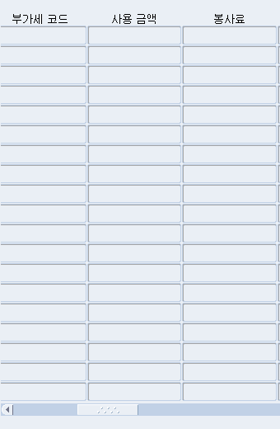
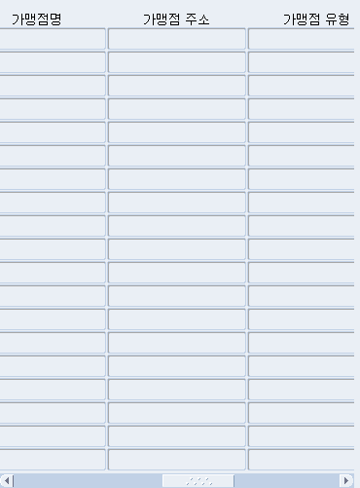
통합CMS ERP연계 사례집
ERP 예시 화면: 법인카드 내역 조회
카드번호, 승인일자, 금액, 가맹점 정보 등 법인카드 연계 데이터가 ERP 조회 그리드에 반영되는 형태
통합CMS 프로그램
4

Slide 5
통합CMS ERP연계 사례집
ERP 예시 화면: 지급 이체 관리
ERP 지급 대상 데이터를 통합CMS로 전송하고 이체 결과를 다시 확인하는 대량이체 업무 화면 예시
통합CMS 프로그램
5

Slide 6
통합CMS ERP연계 사례집
더존 아마란스 10 연계 사례
API 기반으로 통합CMS 조회/이체 데이터를 ERP 업무 화면에 반영
API
처리 흐름
대표 연계업무
ERP 요청
→
통합CMS API
→
금융 처리
→
ERP 반영
조회 조건/전송 데이터
검증·변환
조회/이체 실행
응답/결과 저장
계좌거래내역
법인카드
기간별 거래내역 조회 후 ERP 수납/자금 화면 반영
승인/이용 데이터 자동 수집 및 비용 처리 지원
적용 포인트
고객 기대효과
세금계산서
대량이체
API 인증정보와 호출 URL을 고객사 환경에 맞게 설정
응답코드 기준 성공/실패 로그를 남겨 재처리 가능
ERP 화면에서 조회 조건 입력 후 통합CMS 데이터를 확인
수기 엑셀 업로드 감소
전표 처리 전 데이터 정합성 확보
운영자가 장애 구간을 API 응답 기준으로 빠르게 확인
매입·매출 세금계산서 조회 데이터 연계
ERP 지급대상 데이터를 CMS 이체로 전송
통합CMS 프로그램
6

Slide 7
통합CMS ERP연계 사례집
더존 옴니이솔 10 연계 사례
DB TO DB 기반으로 통합CMS 조회/이체 데이터를 ERP 업무 화면에 반영
DB TO DB
처리 흐름
대표 연계업무
통합CMS
→
중계 테이블
→
ERP 배치
→
ERP 화면
데이터 수집
Insert/Update
정합성 체크
업무 활용
계좌원장
집금내역
계좌별 잔액/거래 데이터를 ERP DB 기준으로 적재
가상계좌·집금 결과를 ERP 수납 업무에 반영
적용 포인트
고객 기대효과
대량이체
환율
고객 ERP DB 접속정보와 중계 테이블 권한을 사전 확인
PK, 처리상태, 전송일시 컬럼으로 중복 반영 방지
스케줄러가 지정 시간에 자동 적재
조회/이체 담당자의 반복 입력 감소
마감 시점 데이터 누락 점검 용이
ERP 화면 수정 없이 기존 업무 흐름 유지
지급대상 데이터를 중계 테이블로 전달
일자별 환율 데이터 ERP 기준정보 반영
통합CMS 프로그램
7

Slide 8
통합CMS ERP연계 사례집
영림원 연계 사례
DB TO DB 기반으로 통합CMS 조회/이체 데이터를 ERP 업무 화면에 반영
DB TO DB
처리 흐름
대표 연계업무
통합CMS
→
중계 테이블
→
ERP 배치
→
ERP 화면
데이터 수집
Insert/Update
정합성 체크
업무 활용
계좌거래내역
법인카드 승인내역
은행 거래내역을 ERP 자금관리 화면에 연결
승인번호·공급가액·부가세 기준으로 비용 처리 지원
적용 포인트
고객 기대효과
법인카드 이용내역
예금주조회
영림원 기준 테이블의 필수 컬럼과 코드값 매핑
승인/취소 데이터의 중복 처리 규칙 정의
조회 데이터와 ERP 비용처리 항목 연결
카드 데이터 누락 문의 감소
회계 담당자의 증빙 확인 시간 단축
ERP 표준 화면에서 통합 조회 가능
가맹점 정보와 카드 소유자 기준 조회
이체 전 계좌 실명 검증 결과 활용
통합CMS 프로그램
8

Slide 9
통합CMS ERP연계 사례집
SAP 연계 사례
RFC 기반으로 통합CMS 조회/이체 데이터를 ERP 업무 화면에 반영
RFC
처리 흐름
대표 연계업무
통합CMS
→
RFC 호출
→
SAP 처리
→
결과 회신
전송 데이터 구성
Function 파라미터
전표/조회 반영
Return 메시지
지급이체
법인카드
SAP 지급 데이터를 RFC로 받아 통합CMS 이체 실행
승인/이용 내역을 SAP Function으로 전달
적용 포인트
고객 기대효과
계좌거래내역
전자어음
SAP Function Module별 입력/출력 파라미터 정의
처리일자, 회사코드, 계좌번호 등 필수값 검증
Return 메시지 기준으로 성공/오류 내역 관리
SAP 업무 화면에서 외부 금융 데이터 활용
이체 결과 회신으로 후속 전표 처리 지원
RFC 로그를 기준으로 장애 원인 추적 가능
기간별 은행 거래내역을 SAP에 반영
어음 조회/처리 결과를 SAP 업무에 연결
통합CMS 프로그램
9

Slide 10
통합CMS ERP연계 사례집
자체개발 ERP 연계 사례
DB TO DB / API 기반으로 통합CMS 조회/이체 데이터를 ERP 업무 화면에 반영
DB TO DB / API
처리 흐름
대표 연계업무
고객 규격
→
통합CMS
→
검증/테스트
→
운영 반영
API/DB 정의서
데이터 변환
샘플 데이터 확인
스케줄/로그 관리
법인카드
대량이체
고객사 카드 모니터링 화면에 승인/이용 데이터 제공
고객 개발 시스템의 지급 데이터를 CMS 이체로 연계
적용 포인트
고객 기대효과
세금계산서
국내/외화송금
고객사 개발 규격서 기준으로 인터페이스를 설계
API와 DB 방식을 업무별로 혼합 적용 가능
테스트 데이터로 필드 길이·코드·금액 정합성 확인
기존 ERP 기능을 유지하면서 금융 데이터 확장
고객 맞춤 화면에 필요한 컬럼만 선별 제공
추가 업무 연계 시 재사용 가능한 구조
매입·매출 조회 데이터를 자체 정산 화면에 반영
지급 요청과 처리 결과를 개발 규격에 맞춰 송수신
통합CMS 프로그램
10

Slide 11
통합CMS ERP연계 사례집
업무별 활용 시나리오
통합CMS 연계 데이터가 ERP 업무에서 사용되는 대표 흐름
법인카드 승인/이용
대량이체
계좌거래내역
카드사 데이터 수집 → ERP 비용처리/증빙 검토 → 누락·중복 점검
ERP 지급대상 생성 → 통합CMS 전송 → 은행 이체 실행 → 결과 회신
은행 거래 조회 → ERP 자금일보/수납 화면 반영 → 마감 검증
세금계산서
환율/예금주조회
전자어음/B2B
홈택스 매입·매출 조회 → ERP 증빙/정산 업무 반영 → 담당자 검토
외부 조회 결과 수집 → ERP 기준정보 또는 지급 검증에 활용
은행/금융기관 자료 조회 → ERP 채권·채무 관리 업무 반영
통합CMS 프로그램
11

Slide 12
통합CMS ERP연계 사례집
도입 전 확인 항목
연계 방식이 달라도 사전 확인 구조를 통일하면 구축과 운영이 안정적입니다.
구분 | 확인 내용 | 담당
접속정보 | ERP 서버 IP, DB 계정, API URL, SAP RFC Destination | 고객사/개발사
데이터 | 업무별 필수 컬럼, 코드값, 금액/일자 포맷, PK 기준 | 통합CMS/개발사
스케줄 | 조회·전송 주기, 업무 마감 시간, 재처리 기준 | 통합CMS/고객사
검증 | 샘플 데이터 반영, ERP 화면 확인, 전송 성공/실패 로그 | 전체
운영 | 장애 연락체계, 변경 관리, 추가 연계 요청 절차 | 전체
권장 진행 순서
사례집 활용 포인트
1. 고객 ERP와 연계 방식 확정
2. 업무별 컬럼 매핑표 작성
3. 샘플 데이터 전송 및 ERP 화면 검증
4. 스케줄 적용 후 운영 로그 확인
ERP사별 표준 설명자료로 사용
영업/구축 미팅에서 프로토콜 차이를 간단히 안내
화면 예시와 업무 시나리오를 함께 제시
통합CMS 프로그램
12

